Slide 1
2021实习答辩
酒店无线组 – 创新服务组 皮少军

Slide 2
目录
自我介绍
实习期间项目介绍
实习期总结
短期职业规划

Slide 3
自我介绍
本科： 南昌航空大学 专业：自动化
2015年9月-2019年6月
硕士： 杭州电子科技大学 专业：控制工程（电子信息）
2019年9月-2022年4月
Notes:
123123123312

Slide 4
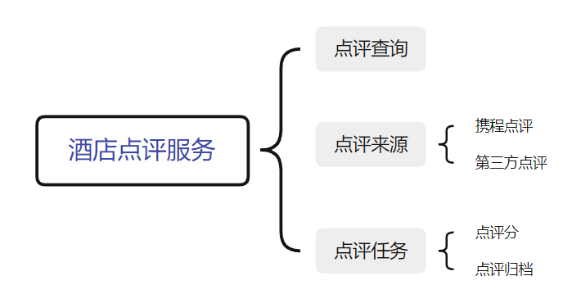
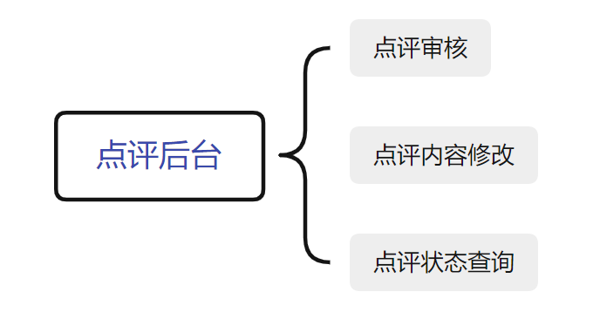
实习期间项目介绍
点评查询
点评运营后台

Slide 5
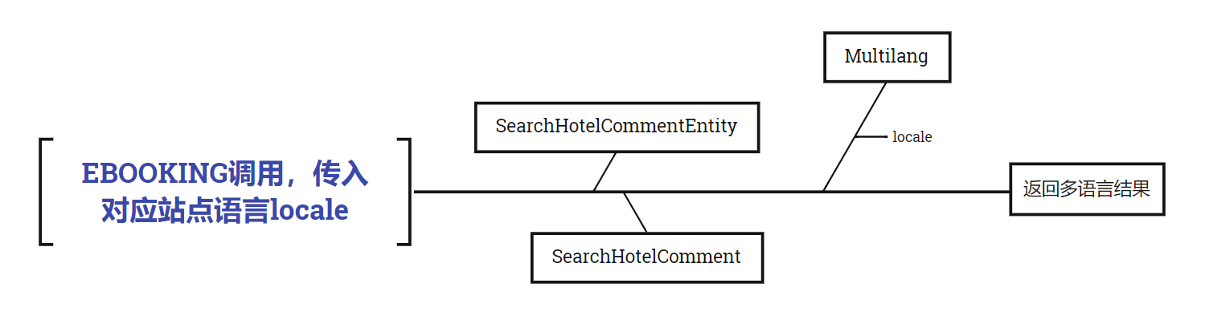
1.1 点评查询服务
项目：100011856 酒店点评信息查询服务
背景：ebooking平台由简体中文版本切换至其他语言版本后，“点评问答”页面中“床型名称”仍展示简体中文，无法展示多语言名称
目的：优化EBK产品
工作内容：点评查询接口根据请求传入的站点语言输出多语言房型名称

Slide 6
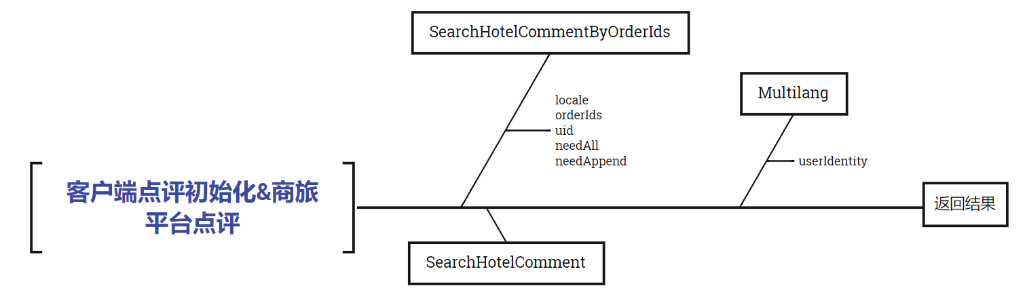
1.2 点评查询服务
项目：100011856 酒店点评信息查询服务
背景：商旅部门需要查询所有状态点评判断是否已有点评，ES中只保存了状态为可展示的点评信息，准确性无法保障，需要增加从数据库查询DB补齐的接口。
目的：快速供给需求。
工作内容：添加根据订单号查询所有状态点评信息接口

Slide 7
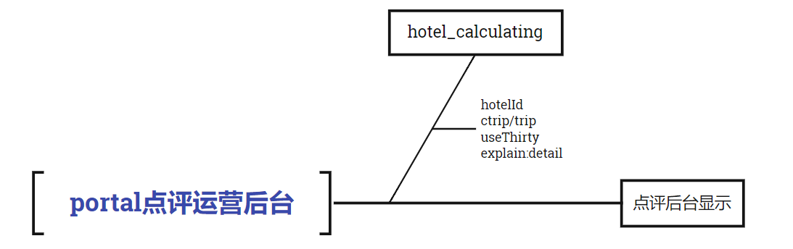
2.1 portal运营后台
项目：100012104 酒店点评运营后台服务
背景：酒店点评分计算逻辑修改后并迁移至31799服务中，portal未同步更新，数据无参考价值
目的：同步线上点评分数据，提供点评分明细数据，提高运营人员效率。
工作内容：添加携程点评数以及点评是否钟点房标识展示、修改点评分数据源，由原来的点评后台内部计算改为调用31799计算点评分明细返回

Slide 8
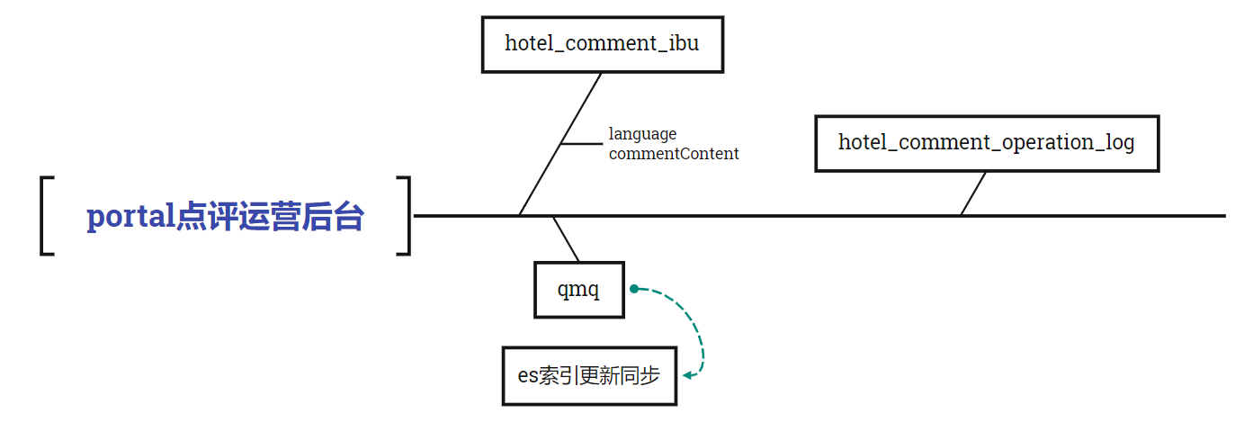
2.2 portal运营后台
项目：100012104 酒店点评运营后台服务
背景：TRIP、CTRIP前端当前调用google翻译，机翻内容存在因翻译不准导致命中违禁词
目的：避免机翻失误导致的点评内容错判，减轻运营人员工作负担、提高用户满意度
工作内容：增加点评人为修改翻译功能

Slide 9
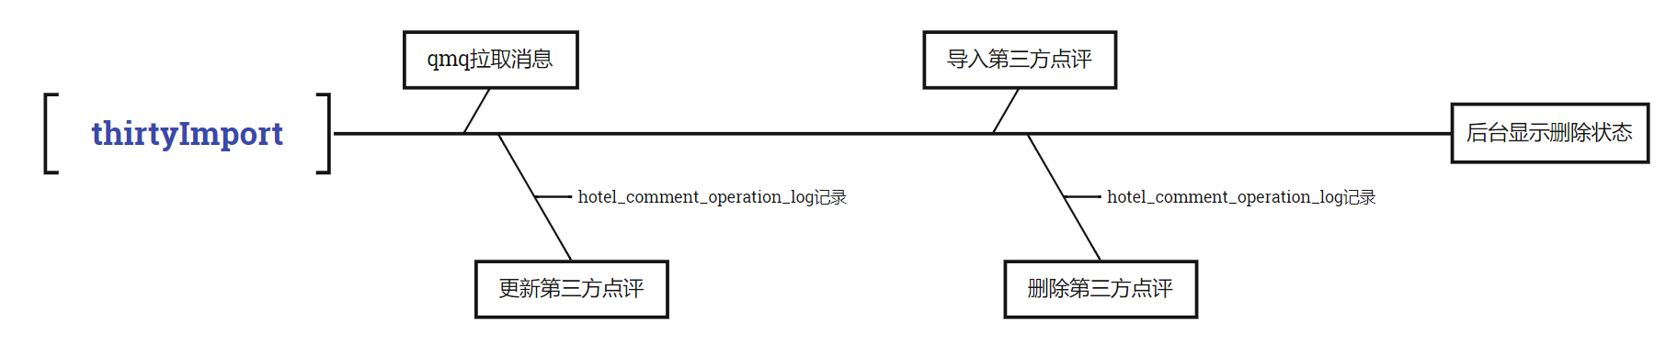
2.3 portal运营后台
项目：100012104 酒店点评运营后台服务
背景：当点评被删除，deletedflag='T'，portal后台“点评处理页面”无删除记录
目的：节约开发和运营时间成本
工作内容：记录第三方点评删除操作并展示删除状态

Slide 10
2.4 portal运营后台
项目：100012104 酒店点评运营后台服务
背景：点评运营团队分国内运营和海外运营两个团队，运营后台未区分。
目的：优化后台工具，提升国内海外运营效率
工作内容：portal区分国内&海外酒店点评、区分点评类型用户点评&酒店回复、显示酒店名称

Slide 11
实习总结
我的收获
业务能力、技术
团队合作能力
良好的习惯
快速学习和解决问题的能力

Slide 12
短期职业规划
三年职业规划
第一年：深入学习、熟悉
第二年：累积经验
第三年：独当一面

Slide 13
谢 谢

